Slide 1
苹果质量评估预测
大数据实践项目
Apple quality assessment prediction
小组成员 ：何宁 ，车德禹，金学俊，徐喜杭，宫斯琪，李鑫岩
演讲人：何宁

Slide 2
项目介绍
项目背景
01
数据来源
02
项目展示
03
问题与处理
04

Slide 3
项目背景
01
Background of the project

Slide 4
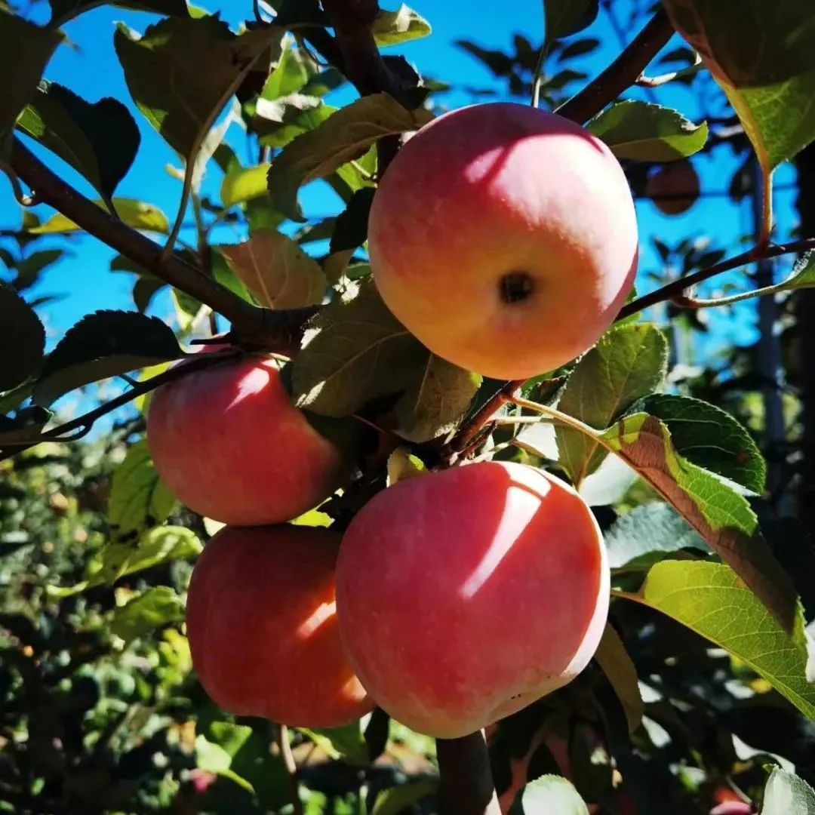
项目背景
在当今的农业产业中，苹果生产和销售是一个重要的经济活动。然而，随着市场的不断扩大和消费者对产品质量的不断提高，苹果产业面临着越来越大的挑战。为了确保苹果的质量达到消费者的期望，生产者和销售商需要有针对性地监测和评估苹果的质量特征。
传统的方法往往不足以满足这一需求，因为它们可能受到主观因素的影响，且难以处理大量数据。因此，本项目旨在利用大数据处理技术，通过收集、处理和分析大量的苹果数据，从而实现对苹果质量的准确评估。

Slide 5
数据来源
02
Data Sources

Slide 6
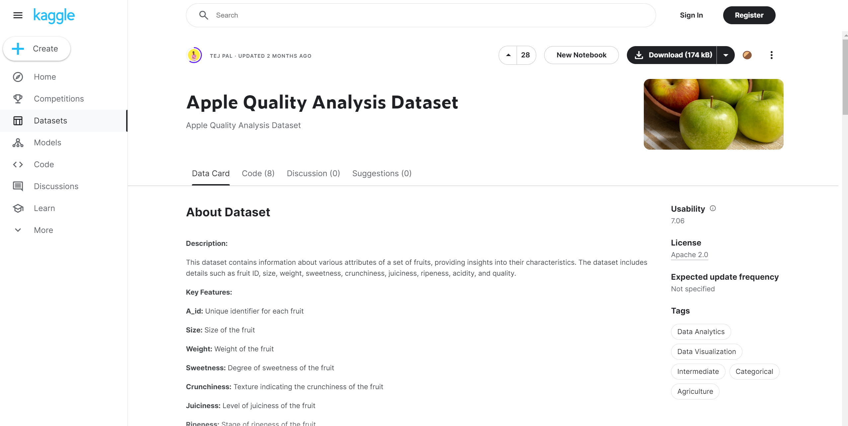
数据来源
https://www.kaggle.com/datasets/tejpal123/apple-quality-analysis-dataset

Slide 7
数据展示
Size：尺寸
Weight：重量
Sweetness：甜度
Crunchiness：松脆度
Juiciness：多汁度
Ripeness：成熟度
Acidity：酸度
Quality：品质

Slide 8
项目展示
03
Project demonstration

Slide 9
项目组成
1
数据可视化
2
回归拟合模型
3
分类算法
4
聚类分析

Slide 10
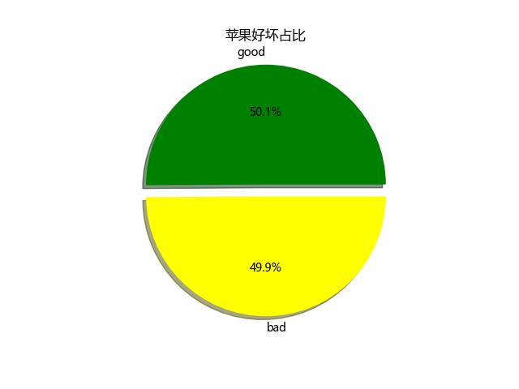
数据可视化
苹果质量分布情况
样本分布非常均匀，有利于模型训练

Slide 11
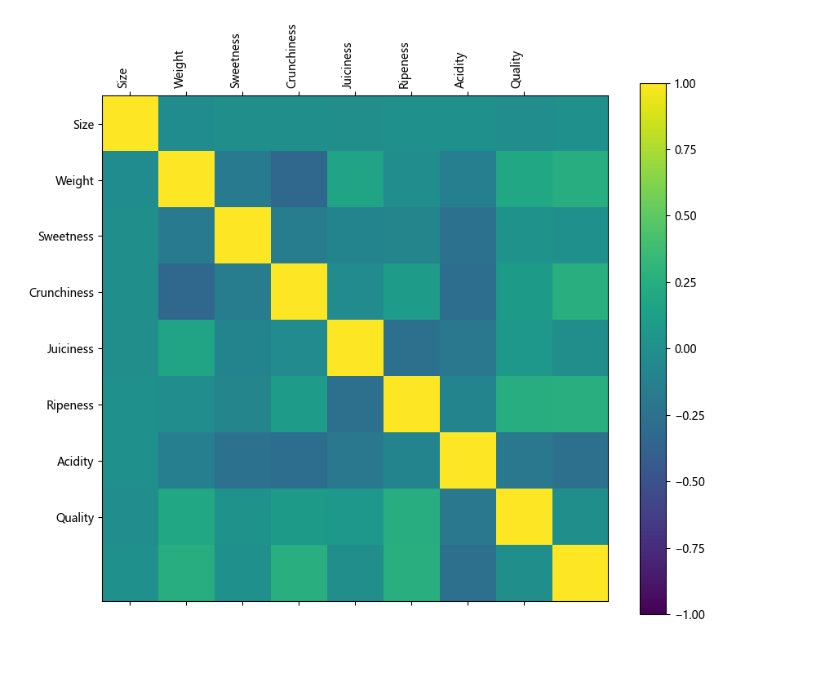
Sperman相关系数矩阵及热力图
展示了各元素之间的相关性
1
1处表明苹果的重量和松脆度呈现出
较为明显的负相关
2处表明成熟度和品质有较强的正相关
非常符合直觉
2

Slide 12
回归拟合模型
回归拟合模型
线性回归 (LinearRegression)
Lasso 回归 (Lasso)
弹性网络回归 (ElasticNet)
K 最近邻回归 (KNeighborsRegressor)
决策树回归 (DecisionTreeRegressor)
支持向量回归 (SVR)
使用十折交叉验证来评估每个模型的性能，
并打印出每个模型的平均均方误差（neg_mean_squared_error）及其标准差。

Slide 13
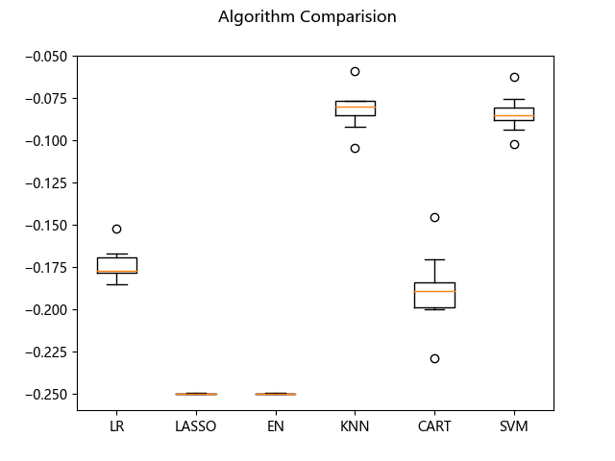
模型对比结果——负均方误差
问题本质上是一个二分类问题，用回归模型
其实不是太合适
然而KNN和SVM模型仍然有非常不错的效果
而，为分类算法的选择提供了参考
越接近0越好

Slide 14
分类算法
K 最近邻分类器 (KNeighborsClassifier)
支持向量机分类器 (SVC)
随机森林分类器 (RandomForestClassifier)

Slide 15
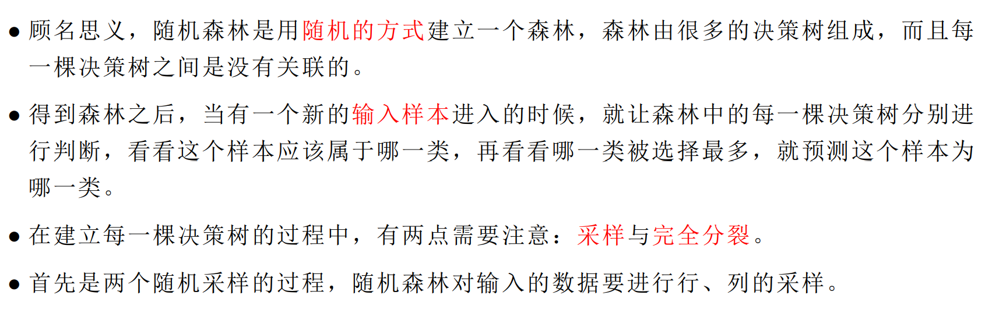
随机森林

Slide 16
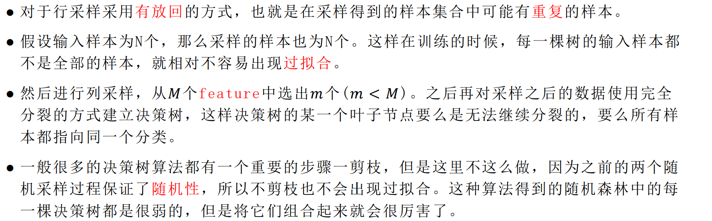
随机森林

Slide 17
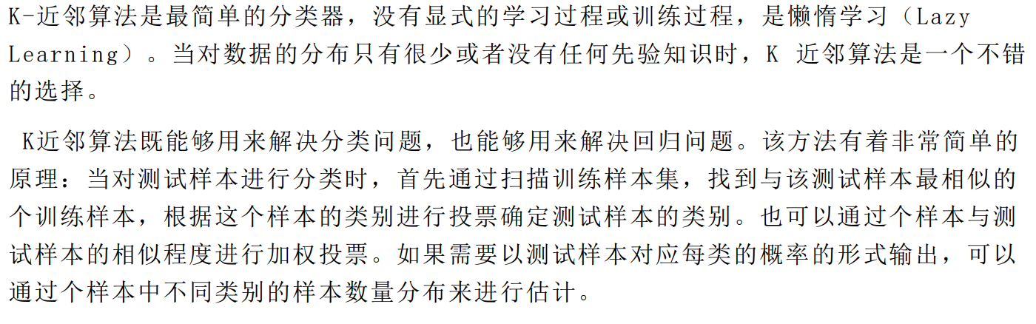
K近邻

Slide 18
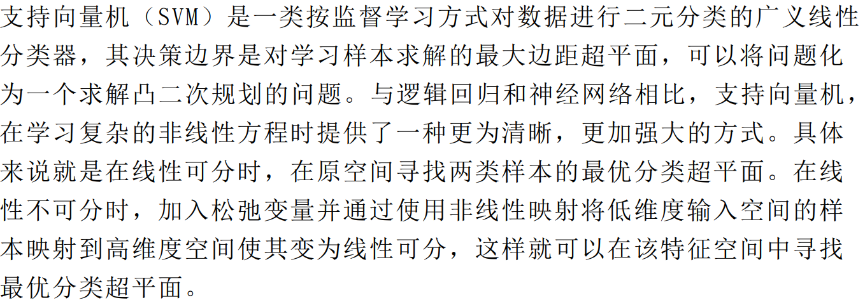
支持向量机

Slide 19
算法评估
ROC曲线和AUC图
ROC和AUC是评价分类器的指标。ROC是受试者工作特征曲线
(Receiver OperatingCharacteristic Curve)的简写，又称为感受性曲线(Sensitivity Curve)。
得此名的原因在于曲线上各点反映相同的感受性，它们都是对同一信号刺激的反应，只不过是在几
种不同的判定标准下所得的结果而已。ROC是反映敏感性和特异性连续变量的综合指标，用构图
法揭示敏感性和特异性的相互关系，通过将连续变量设定出多个不同的临界值计算出一系列敏感性
和特异性，再以敏感性为纵坐标、(1-特异性)为横坐标绘制成曲线。AUC是ROC曲线 下的面积
(Area Under ROC Curve)的简称，顾名思义，AUC的值就是处于ROC Curve下方的 那部分面积的
大小。通常，AUC的值介于0.5到1.0之间，AUC的值越大，诊断准确性越高。
在ROC曲线上，靠近坐标图左上方的点为敏感性和特异性均较高的临界值。

Slide 20
算法评估
混淆矩阵
混淆矩阵的每一列代表了预测类别，每一列的总数表示预测为该类别的数据的数目；
每一行代表了数据的真实归属类别，每一行的数据总数表示该类别的数据实例的数目：
每一列中的数值表示真实数据被预测为该类的数目

Slide 21
分类报告
1.精确率： P = TP / (TP + FP)
2.召回率： P = TP / (TP + FN)
3.F1值：同时兼顾了分类模型的准确率和召回率， F1分数可以看作是模型准确率和召回率的一种加权平均，
它的最大值是1，最小值是0，值越大意味着模型越好

Slide 22
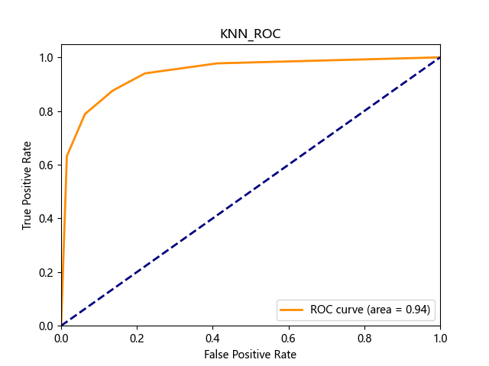
KNeighborsClassifier
训练集、测试集、验证集占比均为6：2：2
初步训练后模型已经有了较为不错的效果
对模型使用网格参数搜索来找到最佳的模型参数
下为此模型的最佳参数和此时的得分：
Best Parameters: {'weights': 'distance', 'n_neighbors': 7, 'algorithm': 'auto'}
Best Accuracy: 0.8966666666666667

Slide 23
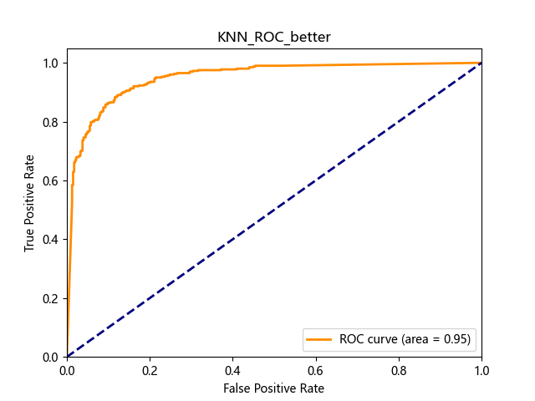
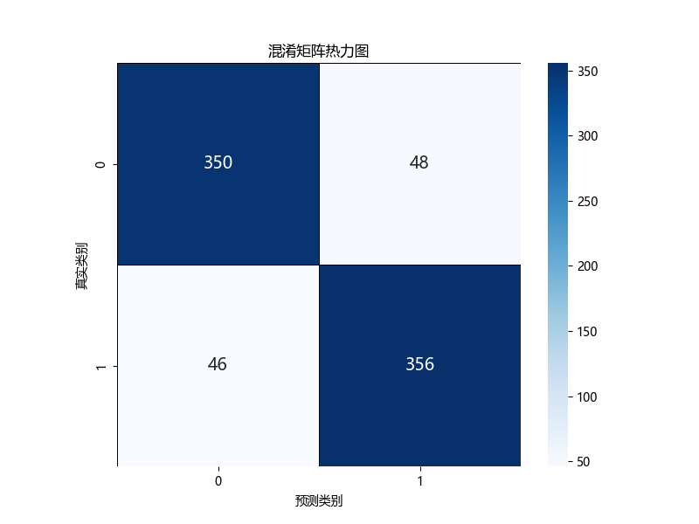
KNeighborsClassifier
优化后的模型效果如下

Slide 24
KNeighborsClassifier
Accuracy: 0.885
Precision: 0.8778054862842892
Recall: 0.8911392405063291
F1 Score: 0.8844221105527639
准确率（Accuracy）：模型在整个数据集上正确预测的比例。
准确率为 0.885，表示模型成功预测了 88.5% 的样本。
精确率（Precision）：指模型预测为正类别的样本中，实际为正类别的比例。
表示在模型预测为正类别的样本中，约 87.8% 实际上是正类别。
召回率（Recall）：指实际为正类别的样本中，模型成功预测为正类别的比例。
表示模型成功地捕获了约 89.1% 的正类别样本。
F1 分数（F1 Score）：精确率和召回率的调和平均值，用于综合考虑模型的准确性和召回率。
F1 分数为 0.884，值越接近 1 表示模型性能越好。

Slide 25
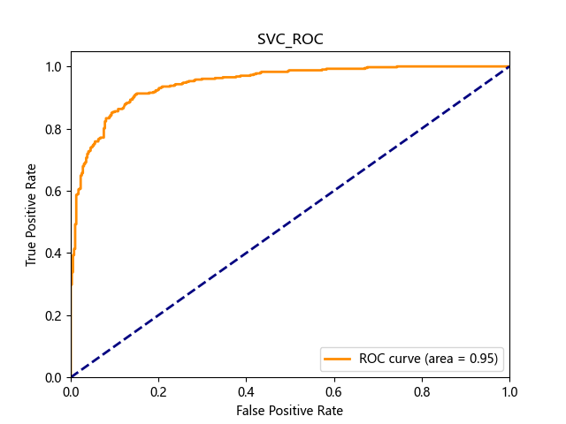
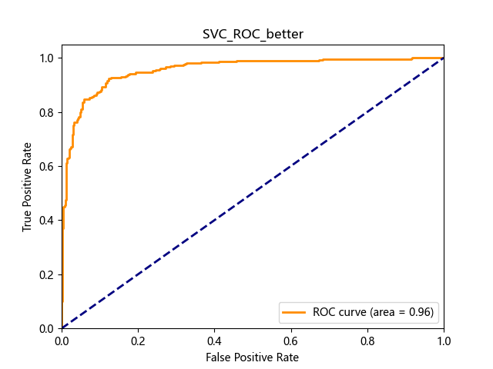
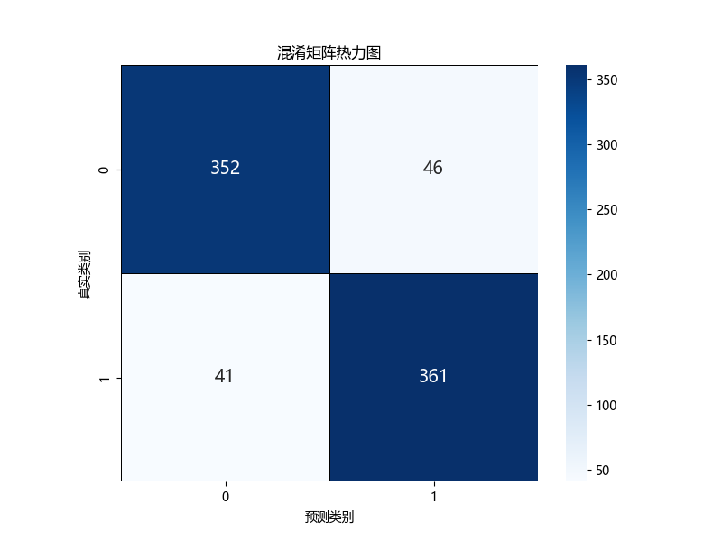
支持向量机分类器SVC
Accuracy: 0.9025
Precision: 0.8972431077694235
Recall: 0.9063291139240506
F1 Score: 0.9017632241813601

Slide 26
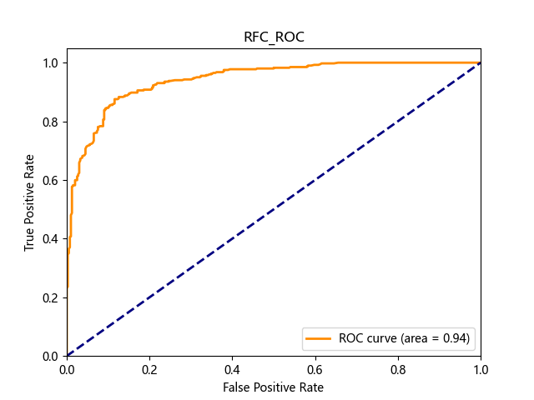
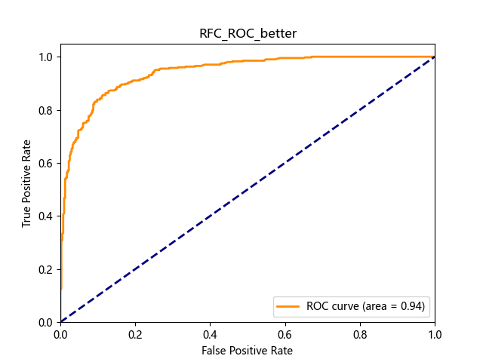
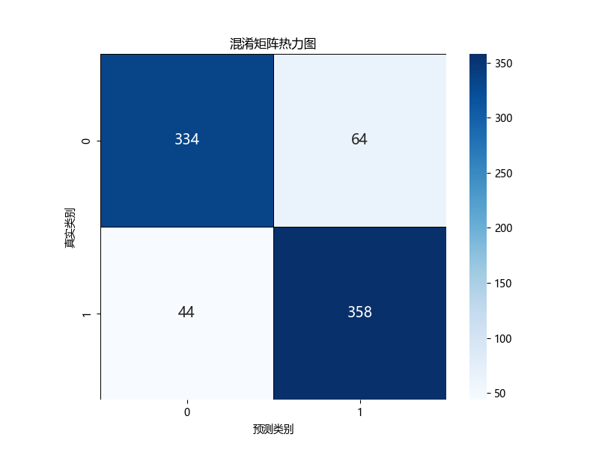
随机森林分类器RandomForestClassifier
Accuracy: 0.87125
Precision: 0.8596059113300493
Recall: 0.8835443037974684
F1 Score: 0.8714107365792759

Slide 27
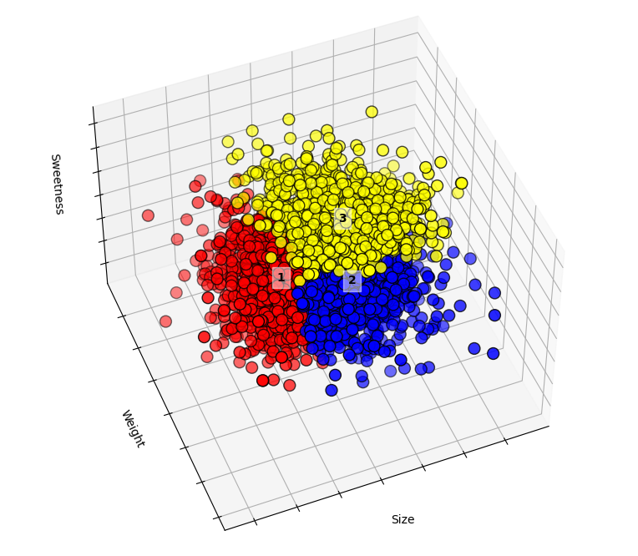
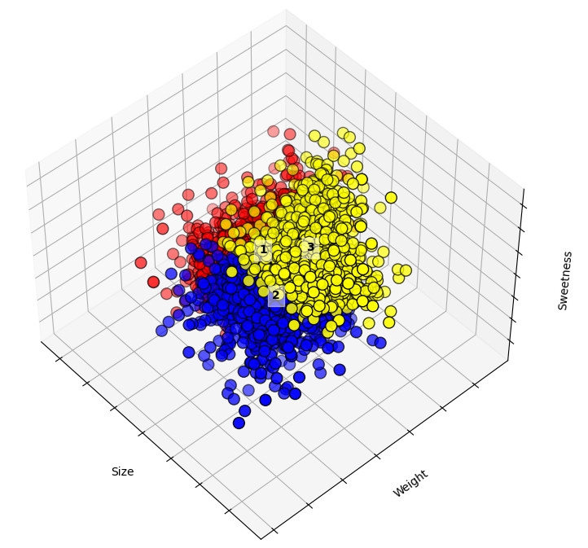
聚类分析
选取了苹果的大小、重量、甜度作为分类依据，试图将苹果分为3种不同品质
使用K-means++模型，聚类结果如下

Slide 28
聚类分析
甜和大小不可兼得，所以如果想选到更甜的苹果，不妨选择小一点的！

Slide 29
问题与解决
04
Problems and Solutions

Slide 30
问题与解决
问题一：实验环境配置困难.
解决：使用Anaconda进行配置
问题二：寻找合适的数据困难.
解决：花费大量时间寻找
问题三：寻找合适的数据模型.
解决：最后选择线性回归模型

Slide 31
总结
非常简易初级的机器学习项目，使用了一些分类算法和参数优化算法，对与简单的二分类问题有较为不错的效果
如果需要要进一步优化分类效果可以考虑使用递归特征值消除（RFE）或者主成分分析（PCA）找到对结果影响最大的特征值；
可以尝试更多种的分类算法，如袋装决策树算法，提升算法，AdaBoost，投票算法等

Slide 32
Thank you for
watching.

